Slide 1
Постембріональний Період
Це період життя людини від моменту народження
і до смерті

Slide 2
Виділяють 12 періодів життя людини:
Новонароджений | 1-10 днів
Грудний вік | 10 днів - 1рік
Раннє дитинство | 1-3 роки
Перше дитинство | 4-7 років
Друге дитинство | 8 - 12 р.(хлопчики)8-11(дівч.)
Підлітковий вік | 13-16р(хлопчики) 12-15(дівч.)
Юнацький вік | 17-21(хлопчики),16-20(дівч.)
Зрілий вік І | 22-35(чолов.),21-35(жінки)
Зрілий вік ІІ | 36-60(чолов.),36-55(жінки)
Літній вік | 61-74(чолов.)56-74 (жінки)
Старечий вік | 75-90 років
Довгожителі | 90 років і старше

Slide 3
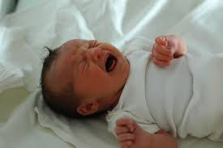
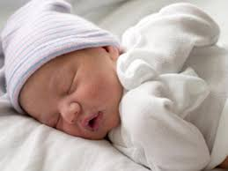
Новонароджений період :1-10 днів
Характеризуєтьсся зміною умов існування організму у зв’язку з переходом від внутрішньоутробного розвитку до розвитку в зовнішньому середовищі. У цей період організм особливо чутливий до дії шкідливих факторів .

Slide 4
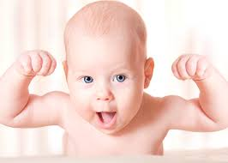
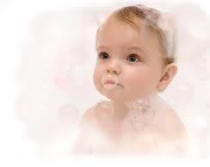
Грудний вік(10 днів - 1рік)
Особливий тим,що організм отримує основну масу поживних речовин із грудним молоком. У грудному молоці є,окрім поживних речовин , деякі антитіла, які забезпечують пасивний імунітет у новонародженого .

Slide 5

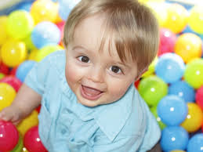
Раннє дитинство(1-3 роки)
Дитина починає оволодівати тілом, керувати рухами рук. У ранньому віці дитина вже не безпомічна, а надзвичайно активна в своїх діях і в прагненні до спілкування з дорослими.

Slide 6
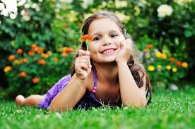
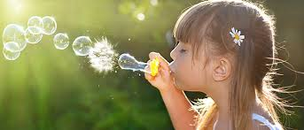
Перше дитинство(4-7 років)
У цей перід продовжується ріст,розвиваються легені. Частота дихання незначно знижується від 28 вдихів за хв. до 24 вдихів за хв. У цьому віці мускулатура слабка, м’язи не здатні до сильних і тривалих скорочень.

Slide 7
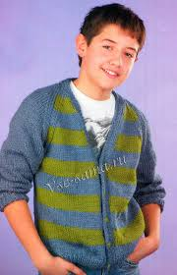
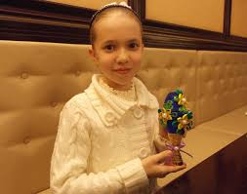
Друге дитинство(8 - 12 р.(хлопчики)8-11(дівч.))
Ріст поступово спозросвільнюєтся, формуються дрібні м’язи кисті рук та ніг. Молочні зуби змінюються на постійні.

Slide 8


Підлітковий вік
13-16р(хлопчики) 12-15(дівч.)
Посилюються вторинні статеві ознаки. У дівчат з’являються менструації, а у хлопців полюції. Підлітки інтенсивно ростуть ,також збільшується маса тіла. Формується скелет,відбуваються зміни у серцево-судинній системі.

Slide 9
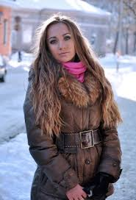

Юнацький вік
17-21(хлопчики),16-20(дівч.)
Системи органів досягають зрілості,підвищення самоконтролю та саморегуляції. У цей період відбувається найбільш активний розвиток моральних та естетичних почуттів.

Slide 10
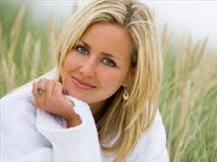
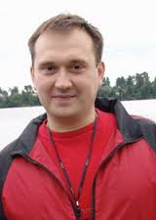
Зрілий вік І
22-35(чолов.),21-35(жінки)
Людина створює сім’ю,народжує та виховує дітей. Удосконалює професійні навички.

Slide 11

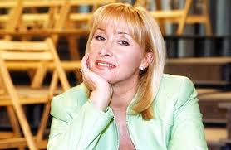
Зрілий вік ІІ
36-60(чолов.),36-55(жінки)
Людина реалізується у в обраній професії. У жінок і чоловіків настає клімаксичний період -поступове згасання функцій статевих залоз.

Slide 12
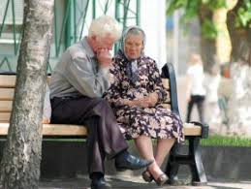
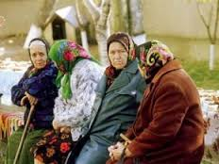
Літній вік
61-74(чолов.)56-74 (жінки)
Відбувається поступове ослаблення діяльності організму. Літні люди не такі сильні і не здатні витримувати фізичні і нервові навантаженя . Запас енергії стає все меншим.

Slide 13
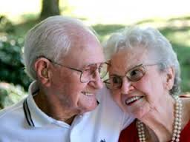
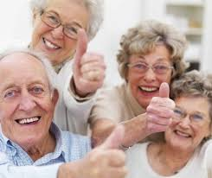
Старечий вік (75-90 років)
Втрачається жвавість тканин організму, що пов’язане з зменшенням в них вмісту рідин. В результаті цього суглоби тверднуть. Шкіра посушується, стає більш чутливою до подразнень.

Slide 14
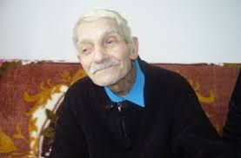
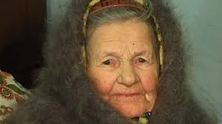
Довгожителі (90 років і старше)
Довгожителі УКРАЇНИ:
Григорій Нестор: прожив 116 років,54дні
( 16.08.1891-17,12,2007)
Катерина Козак ( народилася
14.02.1897р). Проживає на
Івано-Франківщині

